Slide 1
Προβατοστάσιο Γ.Π.Α.-1
Εργαστήριο Γενικής & Ειδικής Ζωοτεχνίας Τμήμα ΕΖΠ&Υ
Γ.Π.Α.
Τμήμα: Επιστήμης Ζωικής Παραγωγής & Υδατοκαλλιεργειών
Διδάσκουσα: Κουτσούλη Παναγιώτα

Slide 2
Αντικειμενικοί στόχοι του εργαστηρίου 2
Οι φυλές, οι εσωτερικοί και εξωτερικοί χώροι και οι χειρισμοί που αφορούν το διαχωρισμό των ζώων ανάλογα με την ηλικία και το φύλο στο προβατοστάσιο του ΓΠΑ.

Slide 3
Επιδιωκόμενα μαθησιακά αποτελέσματα 2
Επιδιώκεται η κατανόηση των εργασιών που πραγματοποιούνται στο προβατοστάσιο σχετικά με τις φυλές που εκτρέφονται και τους χώρους σταβλισμού.

Slide 4
Μαθησιακοί στόχοι 2
Στο προβατοστάσιο του ΓΠΑ εκτρέφονται 3 καθαρόαιμες φυλές προβάτων: η Καραγκούνικη από την Θεσσαλία, η Χίου και η Ορεινή Ηπείρου.
Τις περισσότερες ώρες της ημέρας τα πρόβατα κάθε φυλής βρίσκονται ξεχωριστά σε μεγάλα προαύλια με κινητά πλαίσια. Υπάρχουν επίσης, και εσωτερικοί χώροι με ανοιχτή τη μία πλευρά και ατομικές θέσεις.
Το αμελκτήριο χρησιμοποιείται την περίοδο άμελξης που ξεκινάει μετά τον απογαλακτισμό των αμνών και τελειώνει πριν την περίοδο των οχειών στις προβατίνες.

Slide 5
Προβατοστάσιο Γ.Π.Α.
1. Φυλές
2. Χώροι εκτροφής
3. Χώρος άμελξης (αμελκτήριο)
4. Χειρισμοί
5. Διατροφή
6. Αναπαραγωγή
7. Γαλακτοπαραγωγή
8. Άλλοι Χειρισμοί

Slide 6
1. Φυλές προβάτων 1/7
Στο Γ.Π.Α. εκτρέφονται οι καθαρόαιμες φυλές :
Καραγκούνικη,
Χιώτικη,
Oρεινή Ηπείρου (Mπούτσικη)
Εγκαταστάσεις στο προβατοστάσιο του ΓΠΑ (πηγή: αρχείο Εργαστηρίου Γενικής & Ειδικής Ζωοτεχνίας).

Slide 7
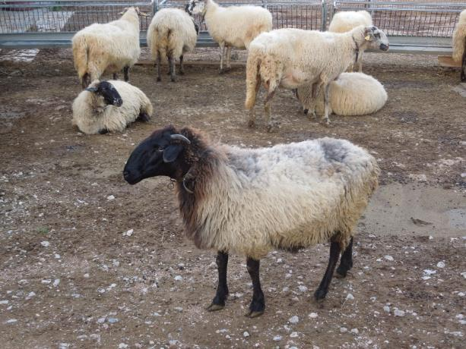
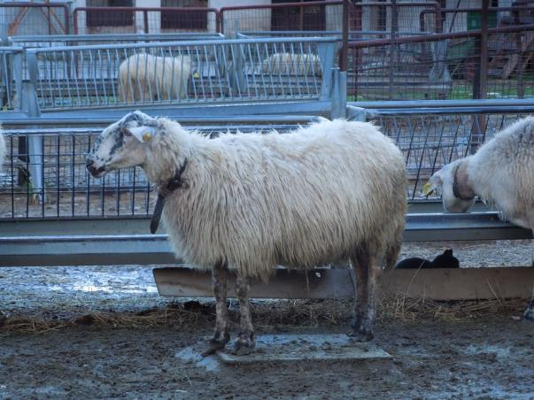
1. Φυλές προβάτων 2/7
Προβατίνα Καραγκούνικης φυλής (λάγια= μαύρος χρωματισμός στην κεφαλή και τα άκρα) (πηγή: προσωπικό αρχείο).
Προβατίνα Καραγκούνικης φυλής (βάκρα= χρωματισμός με κηλίδες μαύρες στο πρόσωπο και τα άκρα). (πηγή: προσωπικό αρχείο).

Slide 8
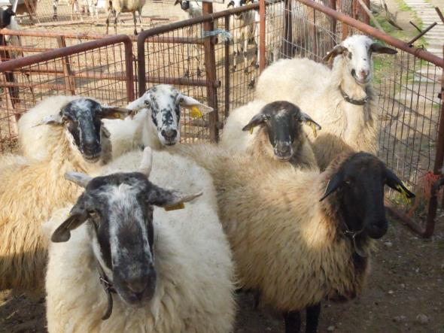
1. Φυλές προβάτων 3/7
Καραγκούνικα πρόβατα στο προβατοστάσιο του ΓΠΑ (πηγή: προσωπικό αρχείο).

Slide 9
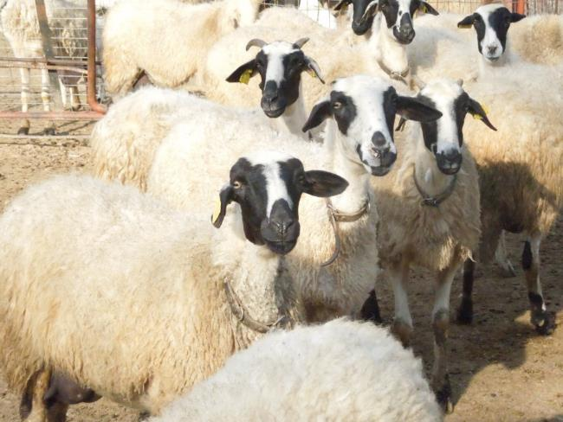
1. Φυλές προβάτων 4/7
Προβατίνες Χιώτικης φυλής (πηγή: προσωπικό αρχείο).

Slide 10
1. Φυλές προβάτων 5/7
Προβατίνες Χιώτικης φυλής (πηγή: προσωπικό αρχείο).

Slide 11
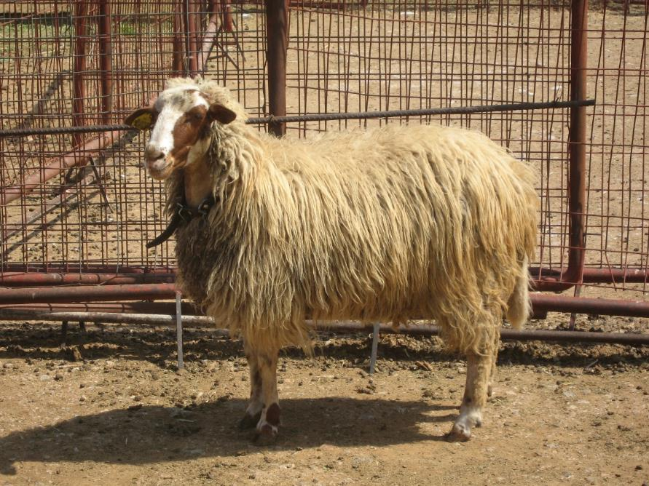
1. Φυλές προβάτων 6/7
Ορεινή Ηπείρου (Μπούτσικο πρόβατο) (πηγή: προσωπικό αρχείο).

Slide 12
1. Φυλές προβάτων 7/7
Εκτός από τις παραπάνω φυλές υπάρχουν και λίγα άτομα από έναν συνθετικό πληθυσμό που δημιουργήθηκε με διασταύρωση της Ορεινής Ηπείρου με τις φυλές Χίου και Άρτας.
Νέα βελτιωμένη Ηπείρου (πηγή: προσωπικό αρχείο).

Slide 13
2. Χώροι εκτροφής
Οι φυλές που περιγράφηκαν διατηρούνται στο προβατοστάσιο του Γ.Π.Α.
Το προβατοστάσιο αποτελείται από εξωτερικούς χώρους, εσωτερικούς χώρους και το αμελκτήριο
Εξωτερικοί χώροι των εγκαταστάσεων στο προβατοστάσιο του ΓΠΑ (πηγή: προσωπικό αρχείο).

Slide 14
2.1 Εξωτερικοί χώροι 1/2
Είναι μεγάλα και ανοιχτά προαύλια που διαθέτουν ταΐστρες και ποτίστρες.
Για το διαχωρισμό των διαφόρων ομάδων των ζώων χρησιμοποιούνται κινητά πλαίσια.
Εξωτερικοί χώροι των εγκαταστάσεων στο προβατοστάσιο του ΓΠΑ (πηγή: προσωπικό αρχείο).

Slide 15
2.1 Εξωτερικοί χώροι 2/2
Στα προαύλια τα ζώα παραμένουν τις περισσότερες ώρες της ημέρας σε ομάδες των 12-25 ζώων
Εξωτερικοί χώροι των εγκαταστάσεων στο προβατοστάσιο του ΓΠΑ (πηγή: αρχείο Εργαστηρίου Γενικής & Ειδικής Ζωοτεχνίας).

Slide 16
2.2 Εσωτερικοί χώροι 1/2
Είναι διαμορφωμένοι με κλειστές τις τρεις πλευρές και ανοιχτή την τέταρτη. Επιζητείται κυρίως η κάλυψη της βορινής πλευράς.
Εσωτερικοί χώροι των εγκαταστάσεων στο προβατοστάσιο του ΓΠΑ (πηγή: αρχείο Εργαστηρίου Γενικής & Ειδικής Ζωοτεχνίας).

Slide 17
2.2 Εσωτερικοί χώροι 2/2
Στους εσωτερικούς χώρους υπάρχουν κελιά-ατομικές θέσεις που διαθέτουν ατομικές ταΐστρες
Εσωτερικοί χώροι των εγκαταστάσεων στο προβατοστάσιο του ΓΠΑ (πηγή: προσωπικό αρχείο).

Slide 18
3. Αμελκτήριο προβάτων 1/2
Είναι ένας ιδιαίτερος χώρος όπου οδηγούνται οι προβατίνες για να αμελχθούν. Στο χώρο αυτό υπάρχουν ατομικές θέσεις με ταϊστρες και η αμελκτική μηχανή.
1
2
Στοιχεία άμελξης (1) και ατομικές θέσεις άμελξης (2) στο αμελκτήριο των προβάτων του ΓΠΑ (πηγή: προσωπικό αρχείο).

Slide 19
3. Αμελκτήριο προβάτων 2/2
Διάφορες φάσεις από τη διαδικασία της άμελξης στο αμελκτήριο των προβάτων του ΓΠΑ (πηγή: προσωπικό αρχείο).

Slide 20
4. Χειρισμοί
4.1. Διαχωρισμός των ζώων ανάλογα με την ηλικία 4.2. Διαχωρισμός των ζώων ανάλογα με τo φύλο

Slide 21
4.1.Διαχωρισμός των ζώων ανάλογα με την ηλικία
Σε ένα ποίμνιο προβάτων τα ζώα δεν διατηρούνται σε ένα ενιαίο χώρο μαζί, όλο το χρόνο, αλλά ανάλογα με την ηλικία και το φύλο διαχωρίζονται και κρατούνται σε ιδιαίτερους χώρους:
Τα κριάρια διατηρούνται χωριστά από τις προβατίνες όλο το διάστημα του χρόνου εκτός από την περίοδο των επιβάσεων.

Slide 22
4.2. Διαχωρισμός των ζώων ανάλογα με τo φύλο
Τα αρνιά που έχουν απογαλακτισθεί, διατηρούνται χωριστά μέχρι την πώληση ή μέχρι την ηλικία αναπαραγωγής όταν κρατηθούν ως ζώα αντικατάστασης.
Οι προβατίνες που πρόκειται να γεννήσουν οδηγούνται σε ειδικά διαμορφωμένα ατομικά κελιά λίγες μέρες πριν τον τοκετό και παραμένουν εκεί έως και 2-3 ημέρες μετά τον τοκετό.

Slide 23
Λέξεις- έννοιες κλειδιά 2
Προβατοστάσιο, σταβλισμός προβάτων, φυλές, ταϊστρες, αμελκτήριο προβάτων.
Sheep farm, sheep stabling, feeders, sheep milking parlor.

Slide 24
Bιβλιογραφία 2
Κουτσούλη Π. (2009): Κτηνοτροφείο ΓΠΑ, 1. Προβατοστάσιο. Εργαστηριακές σημειώσεις, Μάθημα: Ζωοτεχνία (Ασκήσεις) Τμήμα ΕΖΠΥ, Εργαστήριο Γενικής & Ειδικής Ζωοτεχνίας. Αθήνα.

